Slide 1
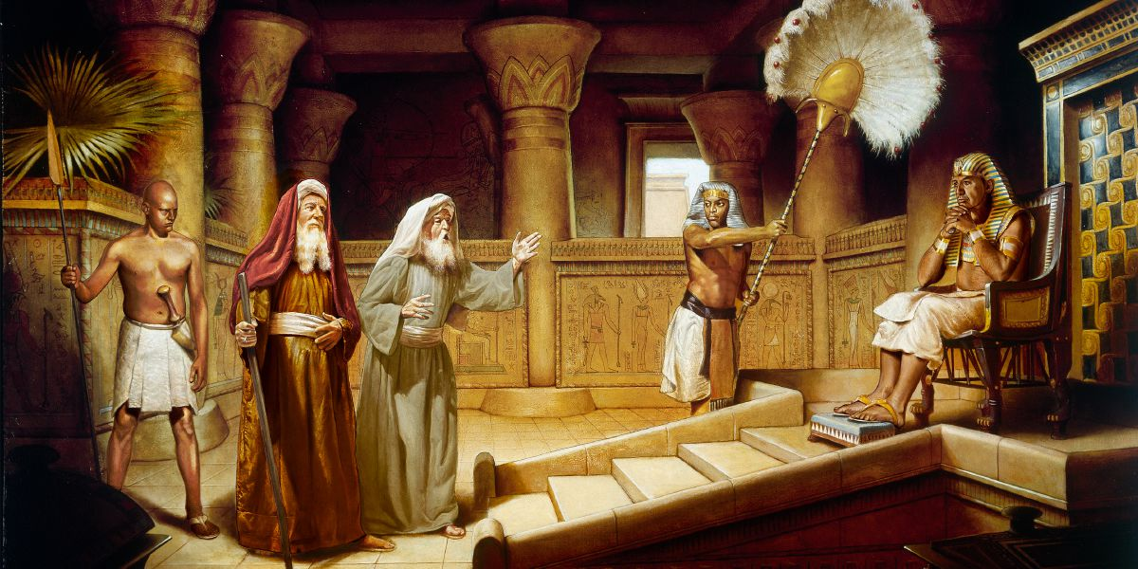
GROFU BIGIN
Les 3 fu 19 Yuli 2025

Slide 2
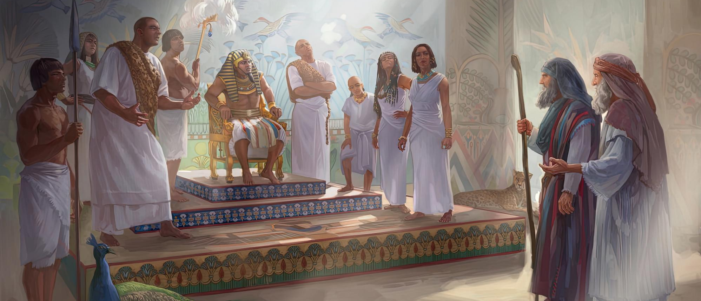
“Dan Moses nanga Aron kon na Farao, den taki,” So Masra, a Gado fu Israel taki: Meki mi pipel gwe, fu den hori wan fesa gi mi ini a sabana,. Farao taki, Suma na Masra dati mi sa arki en, fu meki Israel gwe ?Mi no sabi Masra e'n mi no sa seni den gwe. ” (Ex. 5:1,2)

Slide 3

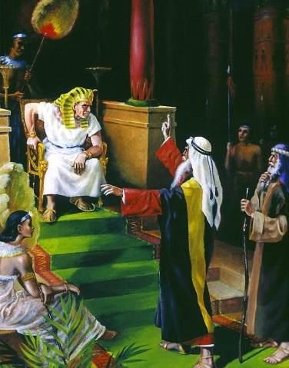
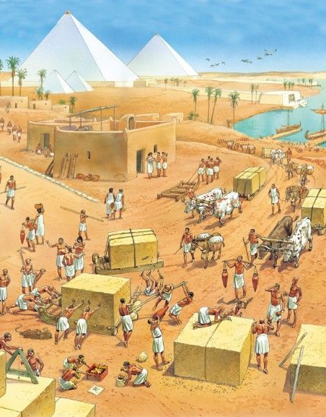

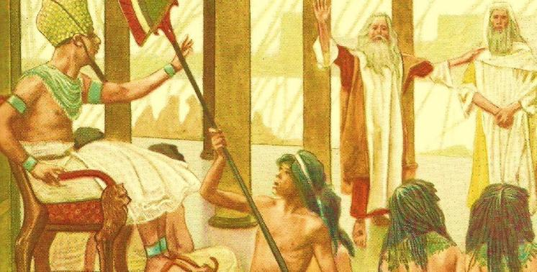





Leki fa Moses ben firi, a no ben sa de kemakriki fu Farao meki Israel libi Egepti.
Owktu a no ben luku wan safu sani fu meki so wan bigi hipi sma fri. Sma di ben e du wroko di den sma fu Egepti no ben wani fu du.
So a howpu fu den sma ben de ini wondru , di ben sa dwingi Farao fu piki den wan bun fasiwan.
A aksi ,aksi. A piki no ben bun. Strafu fadon. Moses no du no wan wondru…..den sma broko saka.
A aksi: “Meki mi folku gwe”.
A piki fu Farao (Ex. 51,2)
A piki fu a pipel (Ex. 5:3-21)
A piki fu Gado (Ex. 5:22 – 6:8)
A piki fu !Moses (Ex. 6:9-13)
San Moses nanga Aron du. (Ex. 6 : 28 – 7:7)

Slide 4

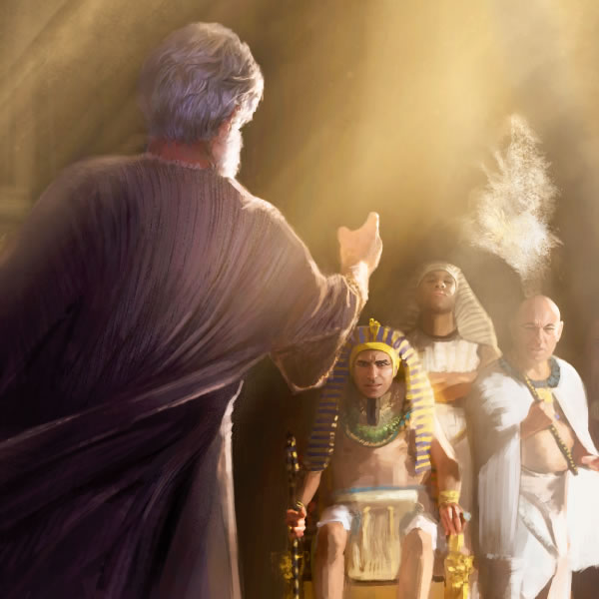
A AKSI:
“MEKI MI FOLKU GWE”

Slide 5

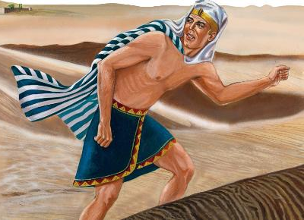
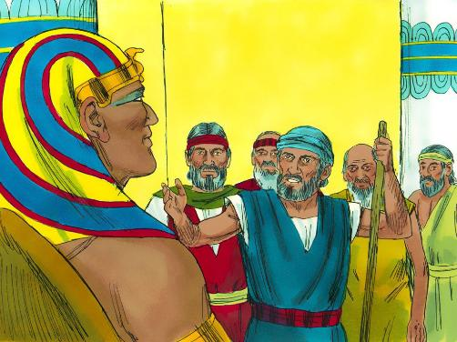
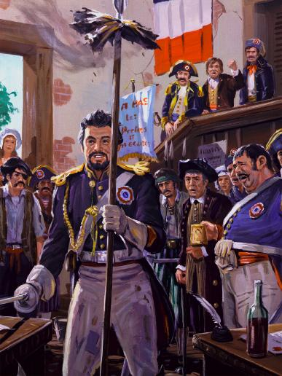
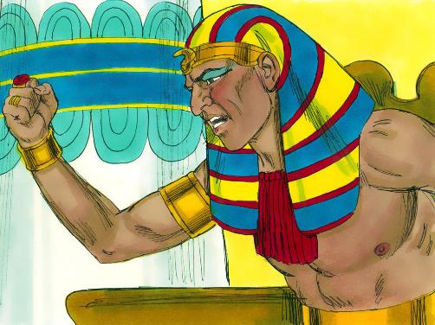
SAN FARAO PIKI
“Dan Farao taki, Suma na Masra, fu mi arki en sten , fu meki Israel gwe ? Mi no sabi Masra,owktu mi no sa meki Israel gwe” (Ex. 5:2)
Tutmose III ben de wan pikin di den poti sidon tapu a kownusturu.Hatsepus ben luku fu en e'n sofasi den no ben man kari Moses fu tron Farao . Moses lon libi Egepti di Tutmose ben de wan wan yonkiman ete.
Fotenti yari na baka , Moses feni ensrefi baka na ini kownu kadri. A ben kon fu poti ensrefi tapu a kownusturu ? Kwet'kweti A aksi ben de gra-t hari : “ Meki mi folku gwe.” ( Ex. 5:1).
A piki fu Tutmose ben de wan tyalans, no gi Moses, ma gi Gado srefi.Fu poti en syatu , a ben tyalans efu Gado ben de. ( Ex.5:2).
A maniri fu en ben gebroiki ini Kon krin leki wan simbo-l fu sori tapu a folku fu Fransei ini a ten fu den 18 hondro bigi yari na a revo fu fransei.(Kon krin 11: 8) Leki Farao a Fransi folku poti a dini fu Gado na wan sei, den no ben e bribi ini wan Gado.

Slide 6


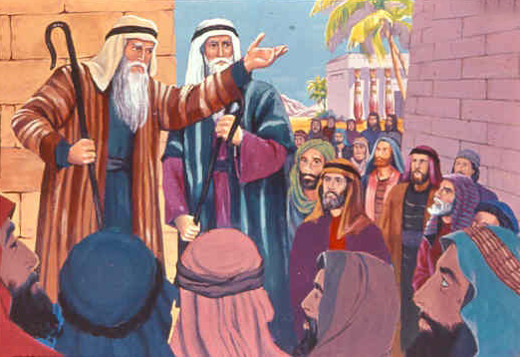
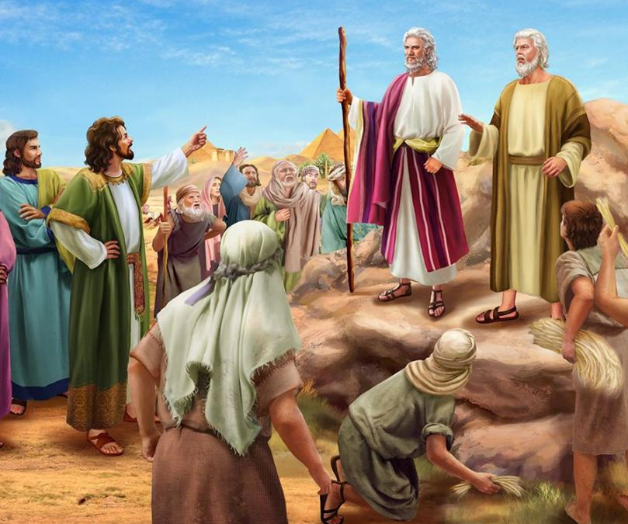
A PIKI FU A PIPEL
“Den taigi den: Masra luku yu, Masra krutu yu, bika yu meki wi tron wan takrusani na Farao fesi nanga den knekti fu en.Yu poti wan owru ini den ano fu kiri wi” (Ex. 5:21)
Di Moses du den marki di Gado ben gi en bifo fu sori a folku, den ben bribi, den anbegi.(Ex.4:29-31) Wi kan prakseri fa den ben wakti span-span fu a piki fu Farao, tapu den aksi.
Den no ben ferwakti a piki disi sref'srefi. A no weigri nomo Farao weigri, ma a dwengi den fu du den wroko sondro fu gi den sani di den ben abi fanowdu. Ma den ben musu du ala sani a srefi.( Ex. 5:6-8) San ben de a permisi fu meki a wroko so tranga?
Moses nanga Aron – fa Tutmose poti en – ben meki den “rostu [shabbat ] fu den wroko"( Ex.5:5) Efu den ben abi ten fu taki abra kerkisani nanga fri, dan den ben sa abi ten fu suku drei grasi. (Ex.5:9,17).
Di den no ben wroko bun nanga den, den basya fu den kragi gi Farao, ma a no luku den na wan ai. Dan den drai teige Moses nanga Aron,sori finga dati den meki a wroko kon moro takru. (Ex.5:20,21).

Slide 7

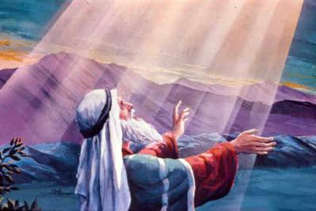
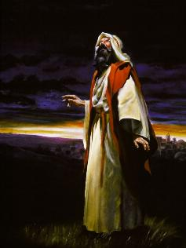
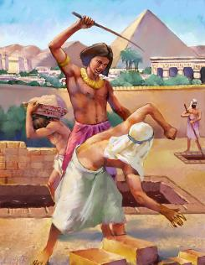
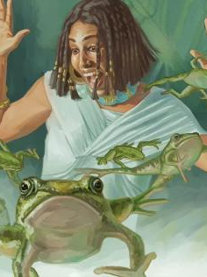
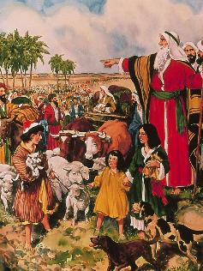
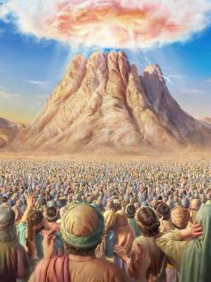
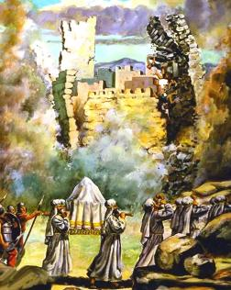
FA GADO PIKI
“Masra taigi Moses, Now yu sa si san mi sa du nanga Farao;di nanga wan tranga anu a sa meki den go,e'n nanga wan tranga anu a sa trusu den puru fu en kondre” (Ex. 6:1)
Farao kisi atibron nanga Moses. A folku kisi atibron nanga Moses. Moses … no kisi atibron, ma a las' ati, dan a drai go dege -dege fasi na Gado:” San yu e pina a folku ? Sande yu seni mi ?” (Ex.5:22).
Meki wi luku a piki fu Gado fin'fini (Ex.6:1-8):
San mi du
Mi go na den profeitiman
San mi sa du
Mi sa puru a pina fu den sma fu Egepti na den tapu
Mi sa poti den fri fu katibo
Mi meki mi ferbontu nanga den
Mi pramisi fu gi den a kondre Kana-an.
Mi yere a dyeme fu a folku
Mi memre san mi pramisi
Mi sa sori mi makti
Mi sa meki den de mi folku
Mi sa de den Gado
Mi sa gi den a kondre Kana-an

Slide 8


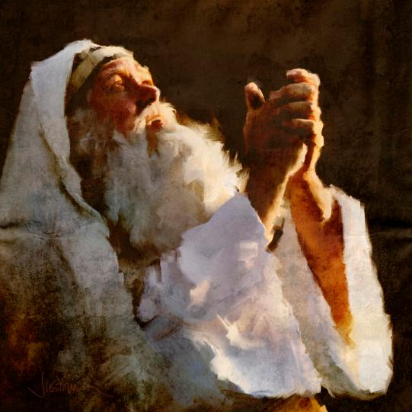

FA MOSES PIKI
“Dan Moses taigi Masra na en fesi. Luku den pikin fu Israel no wani fu arki mi : O fa dan, Farao sa arki mi, di mi no man taki esi?” (Ex. 6:12)
Baka di den wortu fu Gado gi en dek'ati, Moses taki baka nanga a pipel, ma den no arki ( Ex.6:9) Baka ten Gado aksi en fu taki nanga Farao baka, fu aksi fu fri Israel. ( Ex.6:10,11).
Moses no ben wani.A ben abi wan ‘gi mi pardon’ baka : Efu mi folku no wani arki mi, fa Farao sa arki mi, di e taki so takru ?( Ex.6:12).
Moses broko saka, a las'ati, a ben sari. Ma leki tra bigi man, di ben firi a srefi fasi, leki en- leki Asaf nanga Yop – a no libi ensrefi gi den firi disi. A fertrow Gado e’n dati ben moro tranga leki san a ben e firi now.
Te wi e firi broko saka meki wi teki den wortu fu Asaf fu wi srefi:” Ma mi de alaten nanga yu, fu di yu e hori mi reti anu. Yu e tyari mi nanga yu rai,e'n bakaten yu sa gi mi wan kon na ini nanga glori. A no yu wawan mi abi ini heimel,? Efu mi de nanga yu,mi no e winsi noti na grontapu mi skin nanga mi yeye kan fadon , ma Gado e krakti mi ati, en na a te-go gudu di mi kisi.”( Singi 73:23-26).

Slide 9

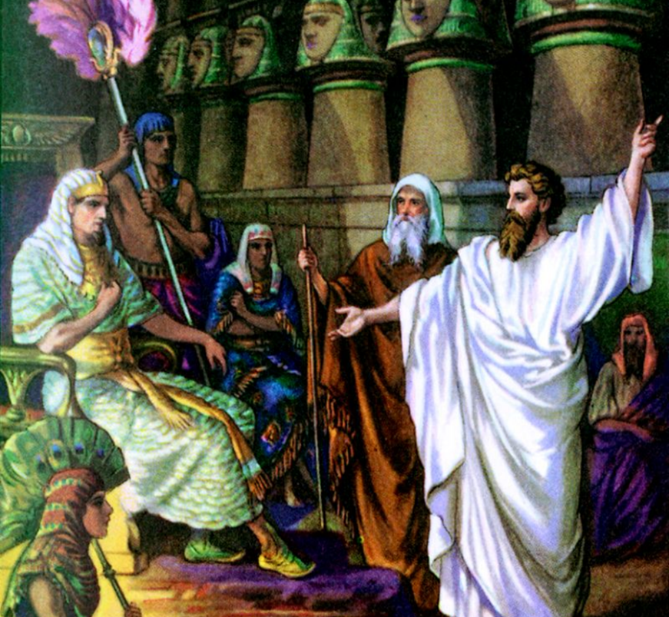
SAN MOSES NANGA ARON BEN MUSU DU

Slide 10

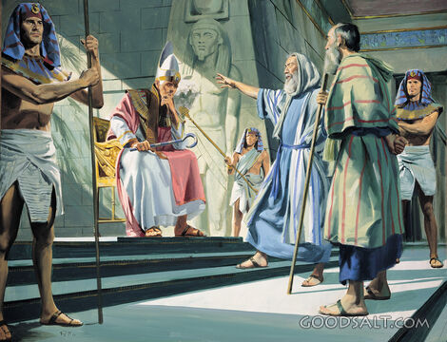
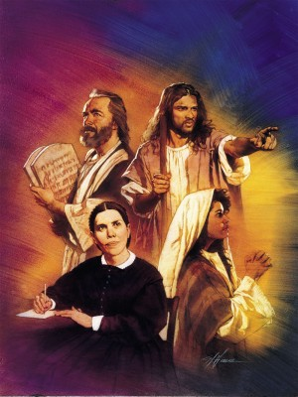
“Masra taigi Moses, Luku mi meki yu tron Gado gi Farao e'n Aron yu brada sa de yu profeitiman.” (Ex. 7:1)
A luku dati “mi no sabi taki “ ben de a moro switi"pardon mi".A meki Gado srefi kisi atibron nanga a sani disi., ma Gado ben abi wan solisyon fu alasani: Aron en brada di ben lobi taki,ben sa de a “mofo" fu Moses .” Moses ben taki nanga en brada e'n en ben taigi trawan.( Ex.4 :10-16).
Baka den fosi bruya ini Egepti , Gado ben musu memre Moses baka, san Aron ben mus de ,yepiman nanga takiman. ( Ex. 7:1,2).
Na a okasi disi a poti a wroko fu den profeiti man nanga di fu en sei nanga sei. Den kisi wan boskopu fu Gado fu gi wi. So fasi , Moses ben de leki Gado, Aron ben na profeitiman.
Leki fa na bakaten a ben sa psa nanga furu fu den profeitiman, Gado warskow dati den no ben sa arki a boskopu, sodati a ben sa musu wroko bun tranga. ( Ex.7:3).
Leki den profeitiman na en baka, Moses ben musu taki nanga den sma e’n Farao,”efu den ben wani arki noso drai den baka, bika den ben kaka den futu bun tranga.” (Esek. 2:7) Disi de tru gi wi owktu, di wi na a sten fu Gado na a grontapu disi.

Slide 11

“Den Hebrei ben hopu fu kisi den fri sondro wan spesrutu tesi fu den bribi, sondro tru pina libi noso skinati. Ma den no ben klari fu kon fri. Den no ben abi furu bribi ini Gado,owktu den no ben wani fu teki den pina nanga pasensi teleki En ben du ini a ten di En ben sa wroko gi den. Furu fu den ben tefreide fu tan srafu, prefu miti den problema di ben sa miti den nanga a go na wan kondre di den no ben sabi. Den gwenti fu sowan ben kon dyersi den Egepti sma ,dati den ben wani fu tan ini Egepti. Datmeki Gado no poti den fri wante – wante baka den fosi wondru na fesi Farao. A meki sani waka so dati a ogri yeye fu a kownu fu Egepti ben kan kon te na hei, sodati En ben kan sori en makti moro bun na en folku . Di den si en rekfardek fasi , en makti, nanga en lobi, den ben sa teki fu libi Egepti fu dini En”
EGW (Patriarchs and Prophets, p. 236)

